Slide 1

CHÀO MỪNG CÁC EM
ĐẾN VỚI TIẾT HỌC
MÔN MĨ THUẬT LỚP 7

Slide 2






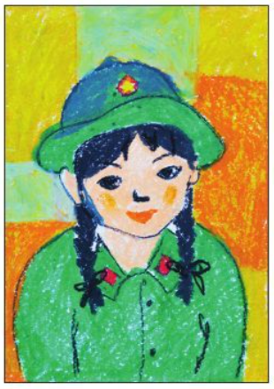
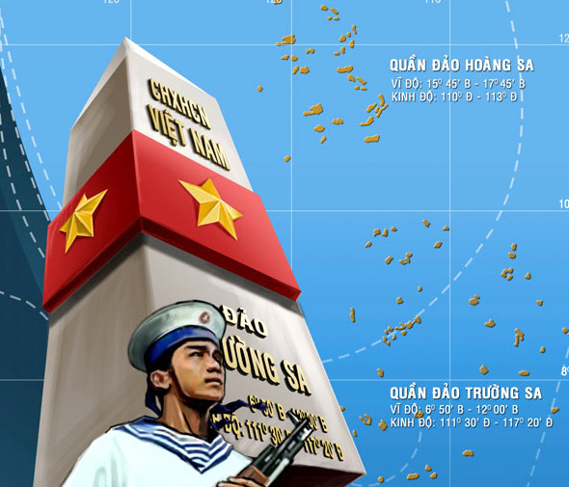


CHỦ ĐỀ : TỰ HÀO VIỆT NAM
BÀI 1: CHÂN DUNG BỘ ĐỘI
TIẾT 1

Slide 3
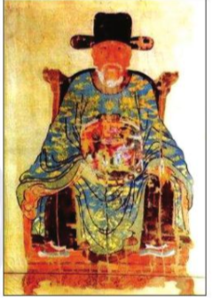
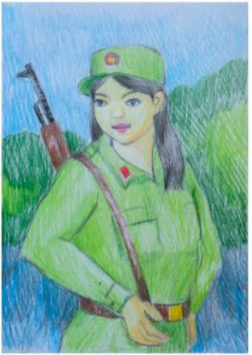
I. KHÁM PHÁ
Quan sát hình ảnh theo gợi ý:
+ Màu sắc, đường nét đựo thể hiện trong tranh?
+ Cảm nhận của em về nét trong tranh.
Chân dung Nguyễn Trãi
Thuộc thời Lê Trung Hưng
Nguồn: Bảo tàng mĩ thuật Việt nam
Chân dung cô bộ đội
Tranh chì màu của học sinh
Nguyễn Tuấn Anh, Hà Nội

Slide 4
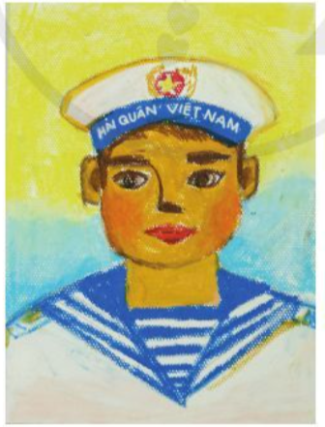
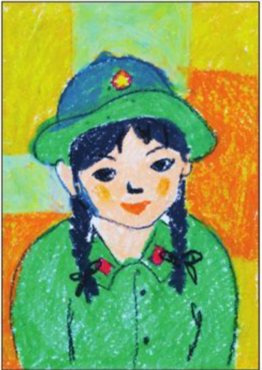
I.KHÁM PHÁ
Quan sát các bức tranh về bộ đội và cho biết:
+ Đặc điểm hình dáng, biểu cảm của khuôn mặt trong tranh
+ Màu sắc, đường nét đựơc thể hiện trong tranh?
Chân dung cô bộ đội
Tranh sáp màu của học sinh
Nguyễn Tường Vy, Hà Nội
Chân dung chú bộ đội Hải quân
Tranh sáp màu của học sinh
Nguyễn Thùy Linh, Thái Nguyên

Slide 5
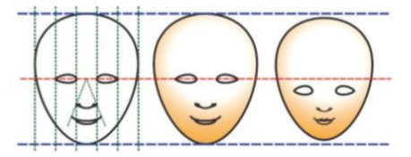
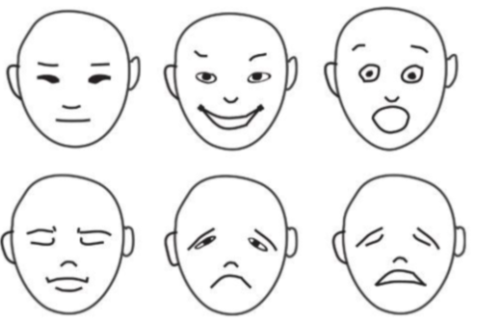
I. KHÁM PHÁ
    Quan sát tỉ lệ và đường nét biểu cảm trên khuôn mặt
Tỉ lệ mắt, mũi trên khuôn mặt
Một số biểu cảm trên khuôn mặt

Slide 6
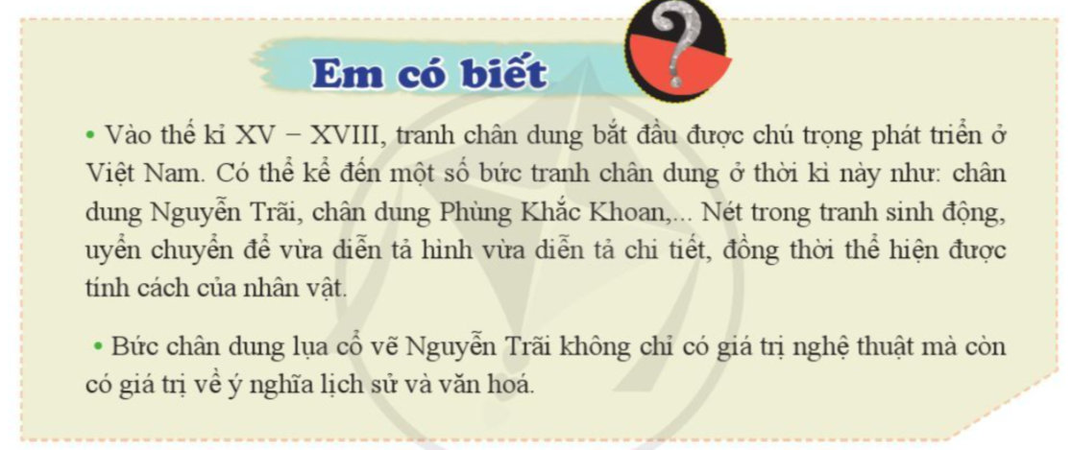


I. KHÁM PHÁ

Slide 7
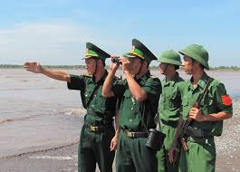
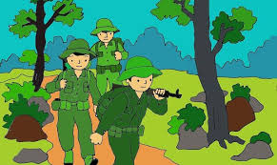
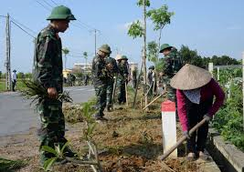
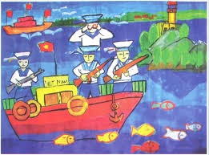
H1. Canh gác biển.
H2. Hành quân
H3. Tình quân dân.
H4. Hải quân tuần tra biển.

Slide 8
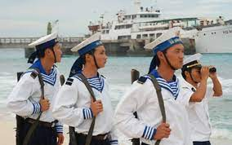
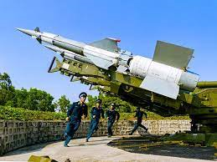
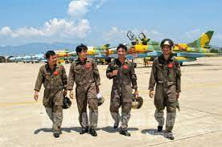
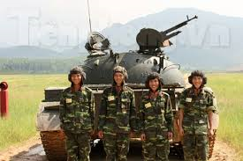
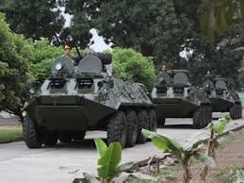
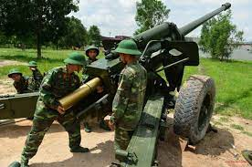
BINH CHỦNG
Hải Quân
Phòng không, Không quân
Tăng, thiết giáp
Pháo binh

Slide 9
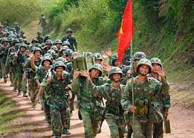
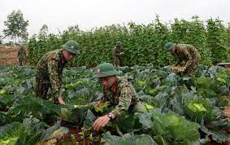
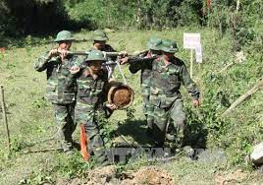
BINH CHỦNG
Hậu cần
Bộ binh
Công binh

Slide 10
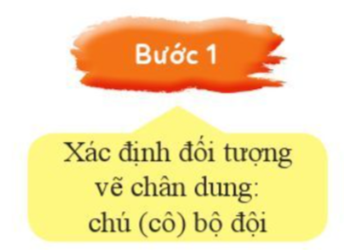
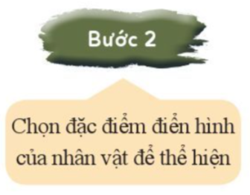
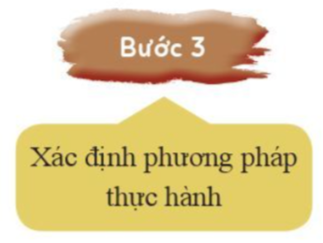
II. SÁNG TẠO
1. Tìm ý tưởng
EM HÃY NÊU CÁC BƯỚC TÌM Ý TƯỞNG ?

Slide 11
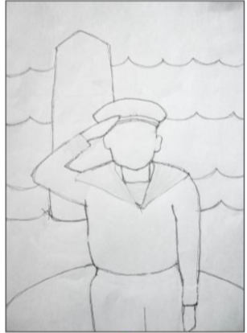
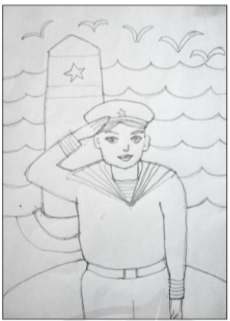
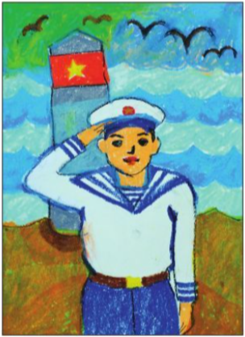
II. SÁNG TẠO
2 Thực hành
Cách 1 Vẽ nét
EM HÃY NÊU CÁCH VẼ 1 VẼ NÉT?
Cách vẽ thực hiện theo mấy cách?
1: Tìm bố cục và vẽ phác hình.
2: Vẽ phác
chi tiết
3: Vẽ màu
và hoàn thiện

Slide 12
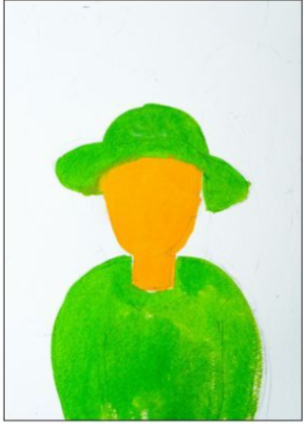
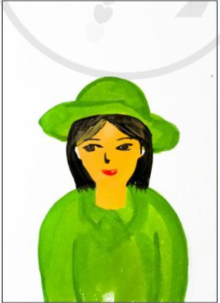
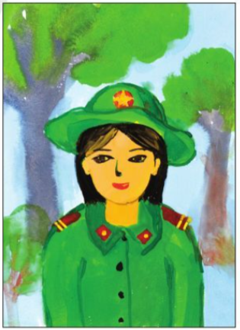
II. SÁNG TẠO
2 Thực hành
Cách 2 Vẽ mảng màu
EM HÃY NÊU CÁCH VẼ 2 VẼ MẢNG MÀU ?
3 Vẽ chi tiết và hoàn thiện
1 Vẽ mảng màu lớn
2 Vẽ tiếp hình và màu

Slide 13



3 Luyện tập
+ Em hãy vẽ một bức tranh về chủ đề biển đảo
Yêu cầu:
+ Trong tranh có đường chân trời
+ Hình ảnh thể hiện đặc trưng biển đảo Việt Nam

Slide 14
GỢI Ý
Trên khuôn mặt, mắt ở đường ngang chia đôi độ dài khuôn mặt từ cằm đến đỉnh đầu, khoảng cách giữa hai mắt bằng chiều dài của con mắt, hai đầu mắt kéo xuống sẽ trùng cánh mũi, tai ở vị trí ngang mắ và mũi
Đường nét có thể dùng để diễn tả hình và vẽ các chi tiết trên chân dung
Sử dụng màu phù hợp với trang phục của cô, chú bộ đội. Chú ý tỉ lệ, biểu cảm khuôn mặt thể hện được cảm xúc của nhân vật

Slide 15





  HƯỚNG DẪN HỌC SINH TỰ HỌC:
- Đối với bài học ở tiết học này
+ Hoàn thành bài ở nhà nếu ở lớp chưa xong
- Đối với bài học ở tiết học tiếp theo
+ Chuẩn bị dụng cụ học tập
+ Xem nội dung tiết 2 sách giáo khoa

Slide 16
BÀI HỌC KẾT THÚC
GOOD BYE NO SEE YOU AGIN

Slide 17






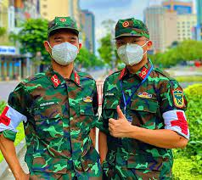

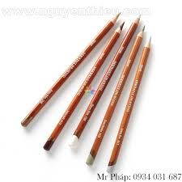
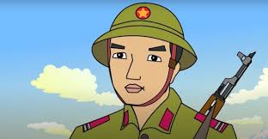
CHUẨN BỊ
Tranh, ảnh sưu tầm về Bộ đội
Sách, vở ghi, giấy vẽ, chì, tẩy, màu.

